Slide 1
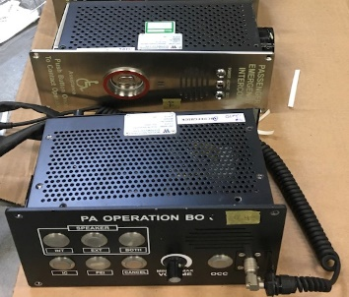
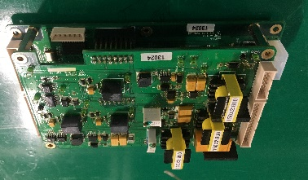
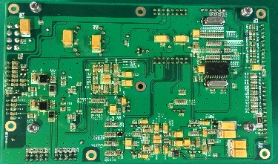
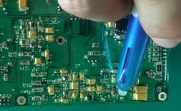
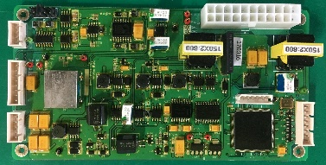
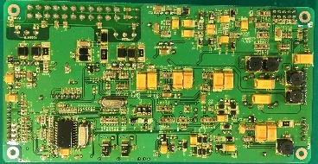
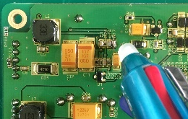
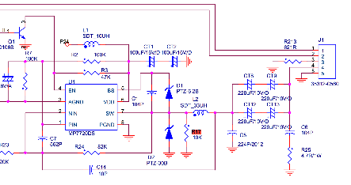
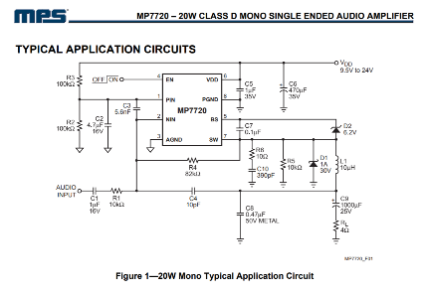
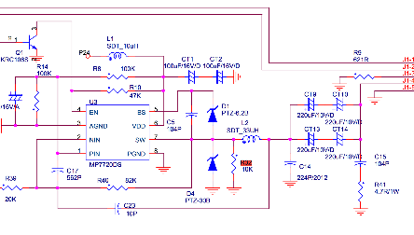
▣ DPO / PEI NCR 검증 결과.
◈ 현 상 ① DPO 장치 스피커 동작 불능. ◈ 원 인 ① DPO/ PEI AMP IC 소손. DPO/PEI MP7720 주변 보호 회로를 데이터 시크 레퍼런스 회로에 따라 10KΩ 으로 설계 진행 하였으나, 철도 차량 사용 환경에 맞지 않아 332p (Capacitor) 로 변경, 내부 에이징 시험 및 타 프로젝트 설계변경하여, 검증 완료. | ◈ 하드웨어 보완 내용 - DPO : R32 10kΩ -> 332p 로 변경. Button PCB 하부에 변경 포인트. - PEI : R17 10kΩ -> 332p 로 변경. Button PCB 하부에 변경 포인트. ◈ 추진계획 1) 하드웨어 보완 ① 순화 PCB를 제작하여, 사전 조치 될 수 있도록 진행.
문제점
개선대책
스피커
<PEI U1 MP7720 – R17 10kΩ >
<MP7720 레퍼런스 회로도 >
<DPO U3 MP7720 – R32 10kΩ >

Slide 2
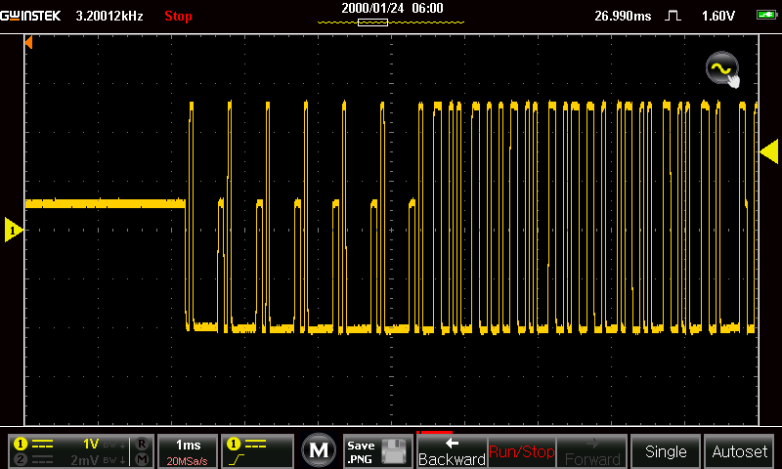
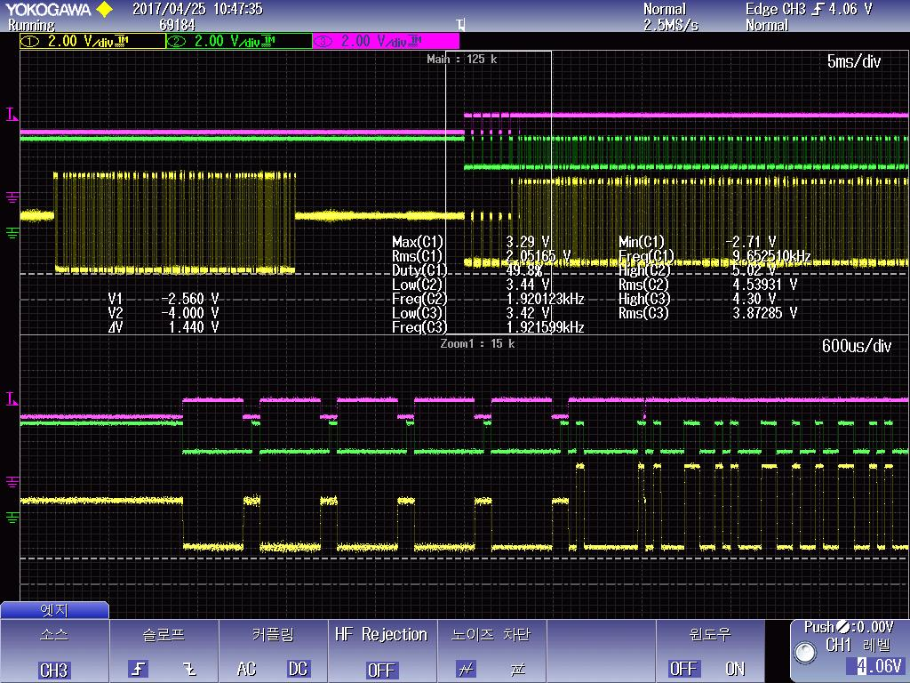
DTS덴버 CCP CONTROL보드 RS485통신불량
불량증상
불량증상은 CCP ASS`Y기동 후 일정시간 후 발생하며, CCP내부 온도상승시 가속화된다.
불량발생시 CCP보드의 응답파형은 위의 사진과 같다.
CCP보드내 MAX1480칩 교체시에도 불량증상은 재현된다.
MAX1480칩의 출력파형대비 R0, DE신호를 측정시 오실로스코프로 측정사진은 우측의 사진 참조
※ CCP응답요청데이터 샘플
ex)└21113C100004000040025B12┐
(Speed=19,200bps, Databit=8bit, Stopbit=1bit, None paritybit)
(STX= 0x01, ETX=0x04, check sum=CRC16)

Slide 3
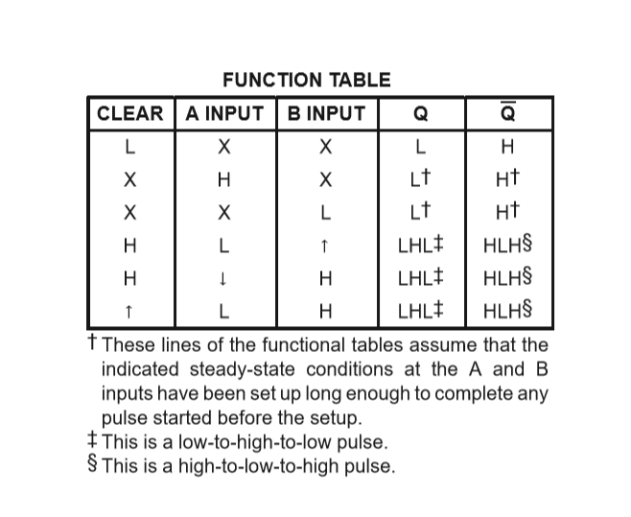
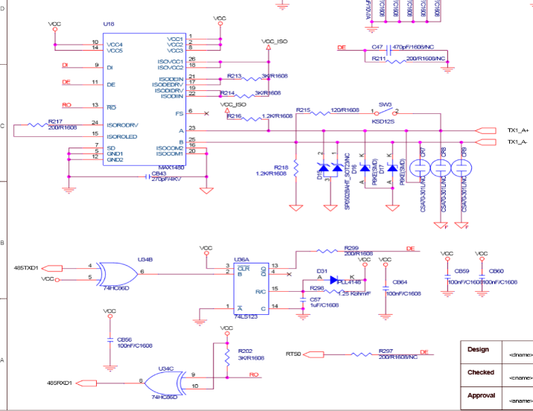
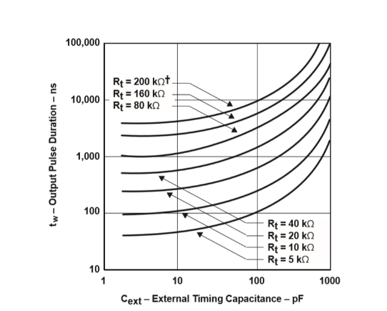
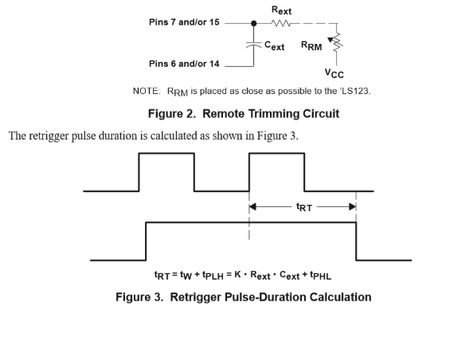
DTS덴버 CCP CONTROL보드 RS485통신불량 설계 검토 사항
74LS123 외부 동작 조건
74LS123 RTS 유지시간 조건
- Capactior 와 저항값에 조합으로 RTS 유지 시간이 결정된다.
74LS123 RTS 조건표.
- Capactior 와 저항값 조건표.
설계 검토 사항
현재 불량 발생 내용은 485 통신 RTS제어 불량이다.
CCP PCB는 485통신 RTS 제어를 HW 방식을 사용한다 .
TX 데이터의 Higt 신호를 인식하여, RTS 제어 신호를 일정 시간 동안 유지 하는 기능을 한다.
현재 파형 분석 결과, RTS 유지 시간이 짧아 시작 데이터 값에 따라 이상동작이 발생할 수 있는 가능성 확인.
현재 회로도 상으로, RTS 제어를 50ns 동안만 유지 하는 것으로 설계.
저항 값을 변경하여, RTS 유지 시간 시험 예정.( 10ms로 설정 예정)

Slide 4
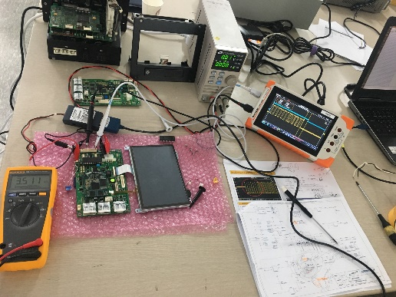
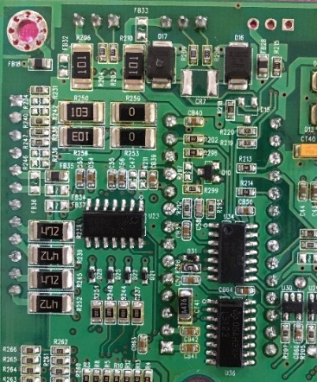
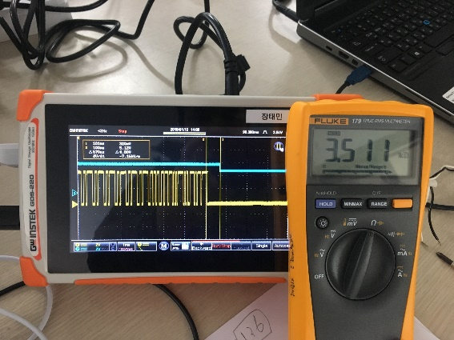
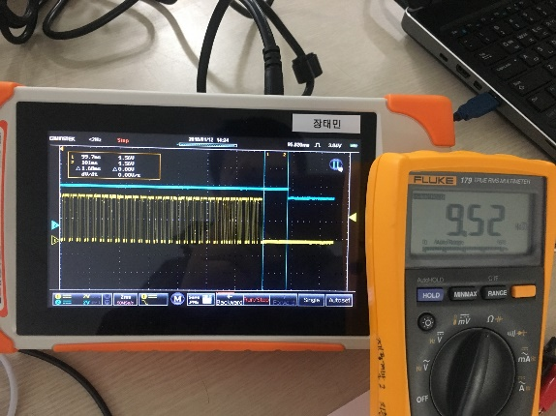
DTS덴버 CCP CONTROL보드 RS485통신불량 시험 내용
덴버 CCP PCB 485 통신 RTS 제어 로직 시험.
CCP PCB R298번 가변 저항을 연결후 , 저항 변경에 따른 RTS 제어 타임을 확인 하였다.
노트북에서 CCP 프로토콜을 전송하여, 응답 신호를 확인 하였다.
10KΩ 가변저항
노트북
CCP PCB
CCP 통신 시험 세트
485 통신 규격.
1) 19200
TX(CCP2) : 01 32 31 31 32 31 44 31 30 30 30 30 34 30 30 30 30 34 30
30 35 32 32 32 44 04
TX(CCP1) : 01 32 31 31 31 33 39 31 30 30 30 30 34 30 30 30 30 34 30 30
35 42 38 46 45 04
시험 결과
74LS123 RTS 조건표.
- Capactior 와 저항값 조건표.
가변저항 3.5KΩ 시험 결과.
-> 약 670us
가변저항 10KΩ 시험 결과.
-> 약 1.7ms
데이터 시트 내용과 시험 결과
과 그래프가 동일하게 반응함.
따라서 가변 저항을 10KΩ 변경
하고자 함.
가변저항 3.5KΩ
가변저항 10 KΩ

Slide 5
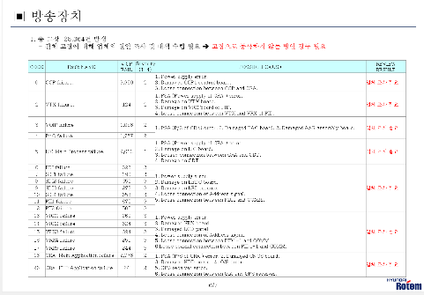
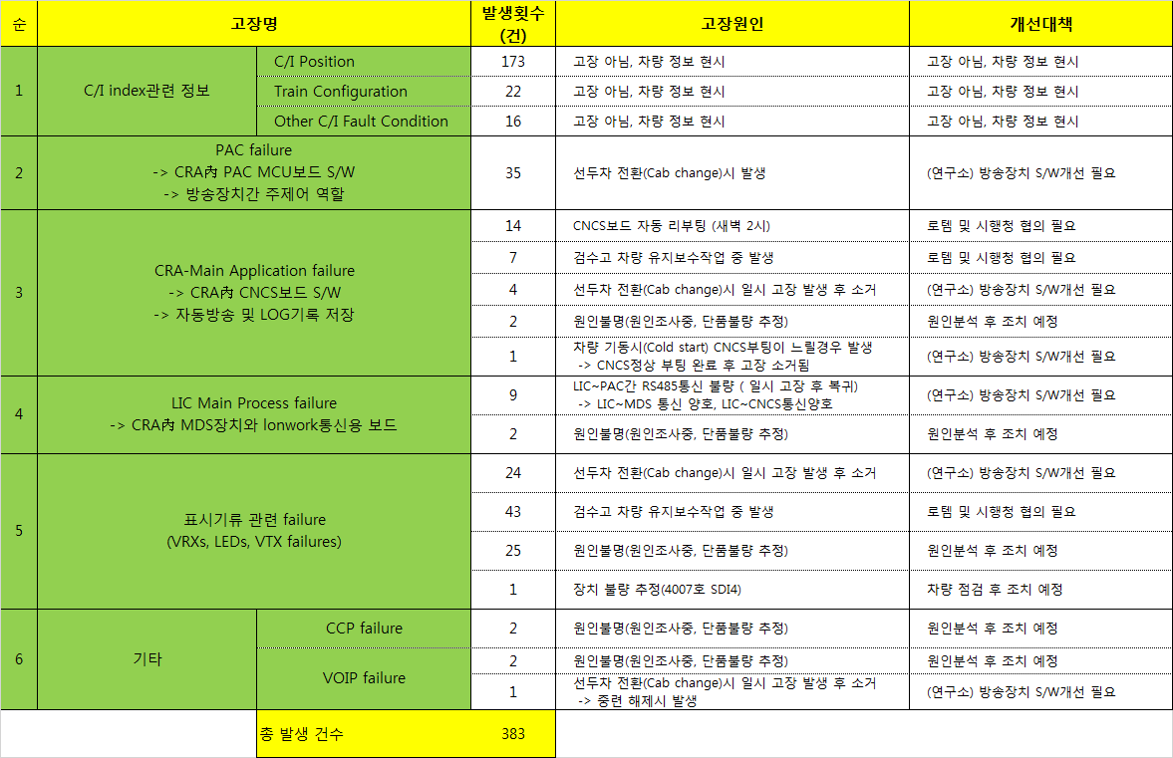
▣ MDS 고장 발생 조치 방안.
◈ 현 상 - 차량 운행중 MDS 고장이 다수 발생 ( MDS 인터페이스 장치 전체 공통 사항) - 4061,4007 차량 고장내역 상세 분석 결과. 4가지 경우로 원인 분석됨. | ◈ CBA Change 알고리즘 수정. : CAB Change 변경에 따른 차량 중련 정보 확인을 위해 “Inauguration” 동작을 실시 하는데, “Inauguration” 동작 중에는 하부 장치 통신을 차단한다. 따라서, “Inauguration” 시작 부터 끝나는 시점 까지 MDS 하부장치 통신 상태 체크 동작을 예외 처리 한다.(그림에서 녹색 블록 타임 동안 하부장치 통신 데이터 체크를 예외 처리 한다.) ◈ Windows Reboot. : 모든 COMM 장치는 AM 02:00에 Content data Update 체크 및 CRA –CNCS 장치 Windows OS를 Reboot 한다. 따라서 AM 01 : 50 ~ 02 : 40 분 까지 MDS 하부 장치 통신 상태 체크 동작을 예외 처리 한다. (그림에서 녹색 블록 타임 동안 하부장치 통신 데이터 체크를 예외 처리 한다.) : 2월말 까지 현차 TEST 및 적용 완료 예정.
문제점
개선대책
◈ 원 인
1) CAB Change에 따른 하부 장치 고장을 검지.
→ 우진산전 알고리즘 수정.
2) AM 02:00 윈도우 리부팅 관련 COMM장치 고장 검지.
→ 우진산전 알고리즘 수정.
3) C/I Position 정보 변경에 따른 고장 검지
→ QT와 확인 필요.
4) 차량 기지에서 DC 파워 만 ON 하고 작업시, 하부 장치 고장 검지.
→ QT와 확인 필요.
◈ 추진계획

Slide 6
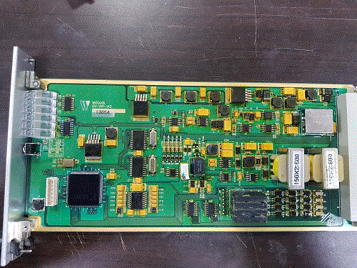
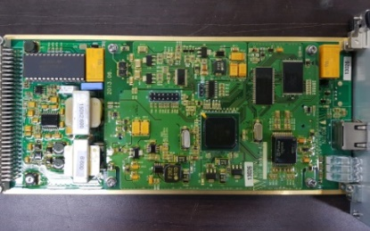
▣ INT/VOIP PCB 검증 결과 .
◈ 현 상 - 고장 수리 품 현차 설치시 고장 재발. - INT PCB 및 VOIP PCB는 GPIO 인터페이스를 통해 OCC 통화 연결을 결정한다. 하지만 현재 단품 시험 결차는 PCB 단품에 대한 시험 결과만 검증 한다. 따라서 PCB간 인터페이스 신호 라인에 대한 검증이 미미하다. | ◈ PCB 간 인터페이스 신호라인 시험기 제작. : VOIP PCB 검증 결과 VOIP 리녹스 OS 에 이상 동작으로, 동작 불량 발생. ->1월 29일 (월) 불량 VOIP PCB RF-COM 송부 하였으며, 수요일 광주 원제작사에서 원인 분석 예정.
문제점
개선대책
GPIO 신호 라인 체크 추가.
BPB
<INT PCB >
<VOIP PCB >
VOIP PCB
INT PCB
◈ 원 인
◈ 추진계획
< PA System 동작 절차>
GPIO 신호 라인 체크 누락

